Slide 1
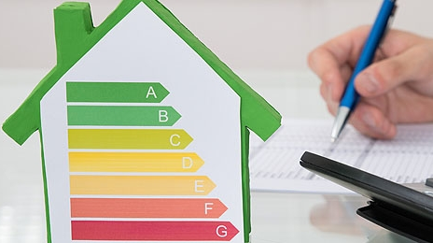
Հետազոտություններ համայնքներում
Նունե Սաքանյան

Slide 2

Ինչու է կարևոր
Խնդիրները վերհանելու
Իրավիճակը և փոփոխությունների ներուժը գնահատելու
Որոշումներ կայացնելու
Քաղաքականություն մշակելու
Գործողությունների ծրագրեր մշակելու
Բիզնես մոդել կառուցելու
Ֆինանսական միջոցներ ներգրավելու
Իրազեկելու և մշակույթ ձևավորելու

Slide 3
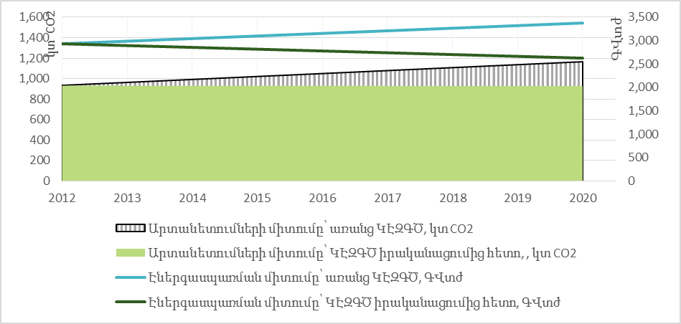
Բազային ուսումնասիրություններ,
Վիճակագրական հետազոտություններ
Էներգասպառման աղբյուրների բացահայտում
Անհրաժեշտ տեղեկատվության սահմանում
Տեղեկատվության հավաքագրում վստահելի աղբյուրնեից, հաշվառում
Իրավիճակի գնահատում, միջամտության հնարավորությունների բացահայտում՝ օգտագործելով առանցքային ցուցանիշներ (էլ․ էներգիայի տարեկան սպառում 1 ք․մ․ մակերեսի կամ 1 սպառողի հաշվարկով)
Էներգաաարդյունավետության ապահովման ներուժի գնահատում
Շենքերի էներգաարդյունավետության բարձրացում
Արդյունավետ սարքավորումների օգտագործում
Արտաքին և ներշենքային լուսավորություն
Ծառայությունների մատուցման և այլ ոլորտներ
Քաղաքային տրանսպորտ

Slide 4
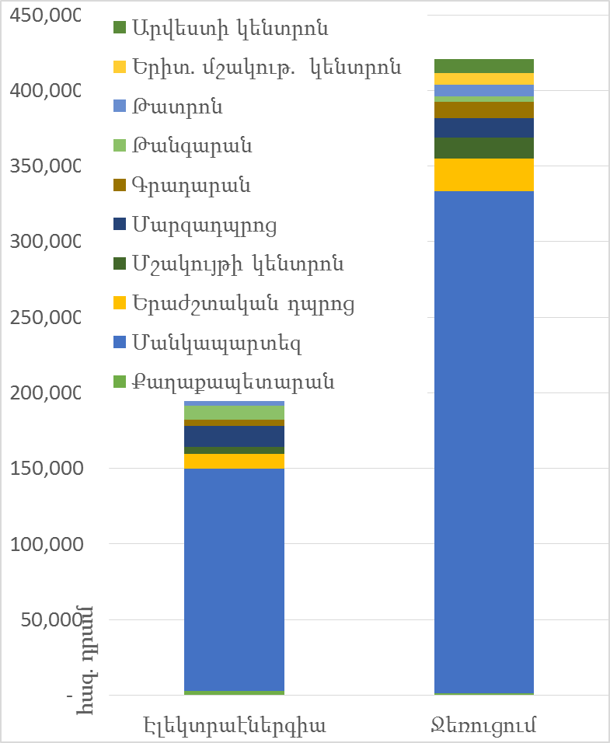
Համայնքային պատկանելիության շենքերի և շինությունների հիմնական բնութագրերը
Ա ն վ ա ն ու մ ը | Մակերեսը, մ² |  | Պատող կոնստրուկցիաների բնութագրերը |  | Ջեռուցումը***) | Էներգասպառումը /էլ․ էներգիա, գազ/ | Օգտվողների թիվը
 | ընդհանուր | ջեռուցվող | արտաքին պատեր*) | պատուհաններ**)
Քաղաքապետարան
Վարչական շենքեր
Հանրային շենքեր
*) Ներկայացնել կոնստրուկցիայի տեսակը` տուֆե մեդիս շարվածք, պանելային, կարկասային մոնոլիտ և այլն; **) Նշել շրջանակի տեսակը (ալյումինե, փայտյա և այլն), ապակյա փեղկերի թիվը; ***) Նշել` կաթսայատնից, անհատական կախովի կաթսաներով, վառարանային, էլեկտրական և այլն;

Slide 5
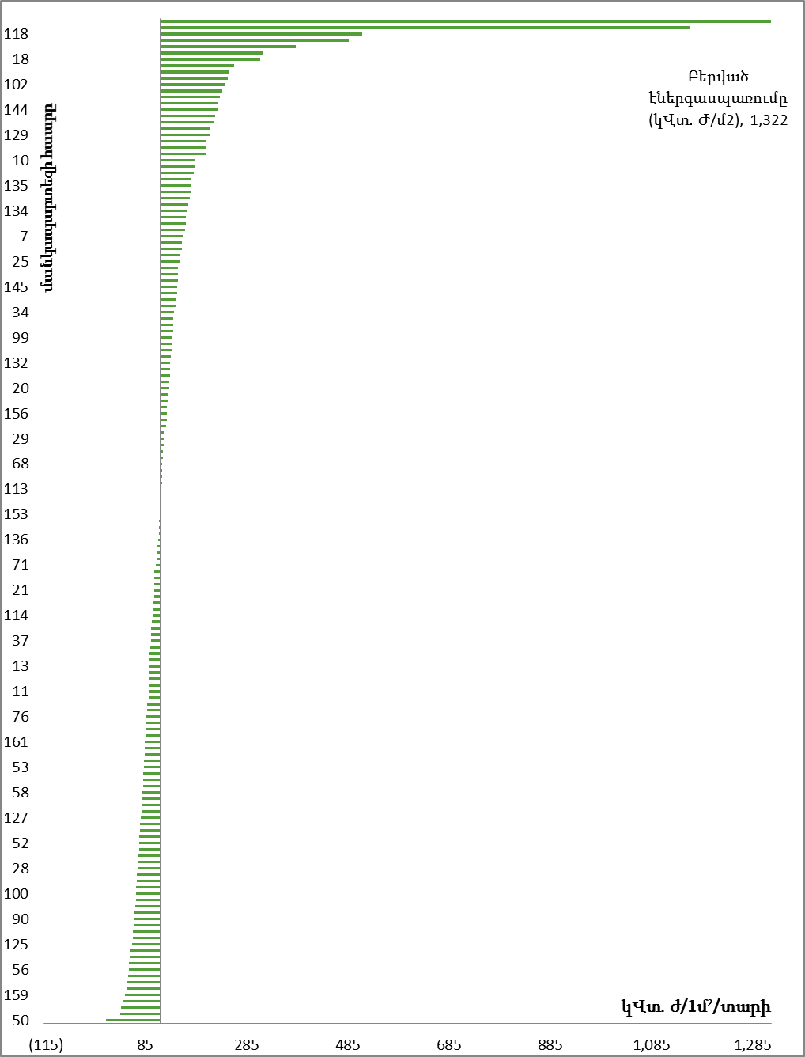
Նախակրթարանների բերված էներգասպառումը՝ ըստ առանձին նախակրթարանների

Slide 6

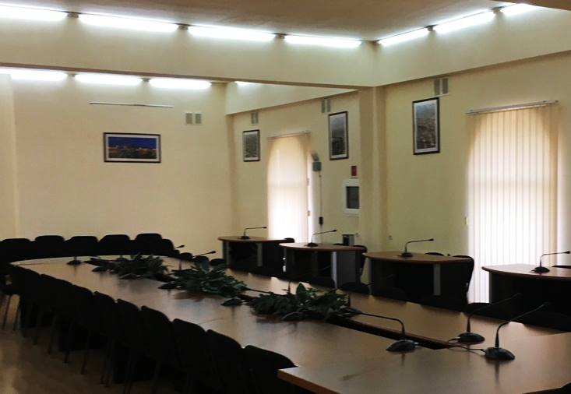
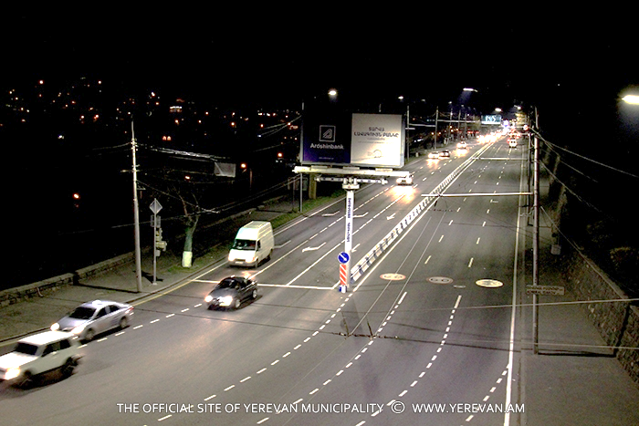
Արտաքին և ներշենքային լուսավորություն
Լուսատուների տեսակ
Լուսատուների և լամպերի քանակ
Հզորություն
էլեկտրաէներգիայի տարեկան սպառումը
Ամառային և ձմեռային ամիսներին միջին օրական միացման աշխատաժամերը

Slide 7
Հանրային շենքերում օգտագործվող լուսավորության լամպերի քանակական կառուցվածքը

Slide 8
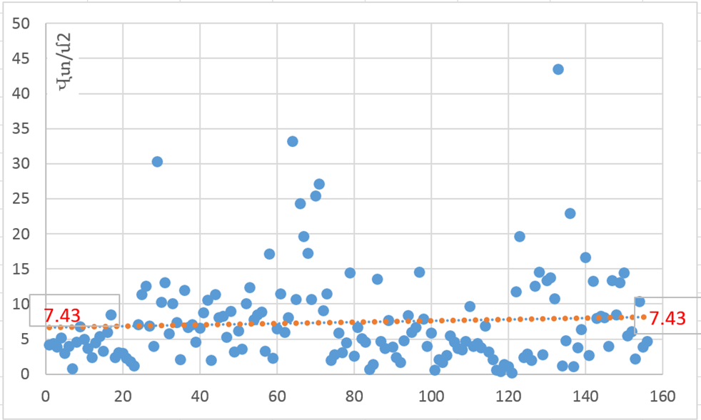
Երևանի 160 նախակրթարանների ներքին մակերեսների տեսակարար լուսավորվածության մակարդակը

Slide 9
Քաղաքային լուսավորության համակարգ
Անվանումը | Չափման միավորը | Մեծությունը
 |  | 2010թ. | 2011թ. | 2012թ.
1.Փողոցային լուսատուների հենասյուների թիվր | հատ | 26,178 | 27,170 | 28,950
2.Լուսատուների ընդհանուր թիվը**** այդ թվում՝ | հատ | 48,222 | 49,765 | 51,015
շիկացման լամպերը | հատ | 1,488 | - | -
 | Վտ | 100 | - | -
լյումինե­սցենտային լամպեր | Հատ | 5,694 | 4,799 | 2,447
 | Հատ |  | 616 | 751
 | Վտ | 100-400 | 100-400 | 100-400
նատրիումային | Հատ | 41,040 | 44,350 | 46,817
 | Վտ | 100-400 | 100-400 | 70-250
լուսադիոդային | Հատ | - | - | -
 | Վտ | - | - | -
3.Լուսավորվող փողոցների ընդհանուր երկարությունը | կմ | 1,174 | 1,196 | 1,226

Slide 10
Քաղաքային փողոցային լուսավորության համակարգերը ՀՀ-ում
Ցուցանիշները | Երևան | Այլ քաղաքներ
Լուսավորված օբյեկտների թիվը | 1235 | 981
Փողոցային լույսերի թիվը և տեսակը | 54880 | 7450
Բարձր ճնշման նատրիումային 150Վտ/250Վտ | 50785 | 7450
Մերկուրիական (250Վտ) | 2000 | 3734
Մերկուրիական (400Վտ) | 700 | 2740
ԿՑԼ (կոմպակտ ցերեկային լամպեր) | 0 | 110
ԼԴԼ (լուսարձակող դիոդային LED լամպեր) և հալոգեն | 229 | 0
Փողոցային լուսավորության համակարգի ընդհանուր տեղակայված հզորությունը, ՄՎ | 15 | 4
2011թ. էլեկտրա էներգասպառումը՝ մլն կՎտժ / տարի | 31,3 | 8,7
2011թ. էլեկտրաէներգիայի տարեկան ծախսերը, մլն ԱՄՆ դոլար/տարեկան | 1,99 | 0,6
Փողոցային լուսավորության շահագործման միջին օրական տևողությունը՝ ժամ | 8 | 6,44
Տարեկան ջերմոցային գազերի արտանետումները, փողոցային լուսավորության համակարգերը, տոննա CO₂ / տարեկան | 12500 | 3500

Slide 11
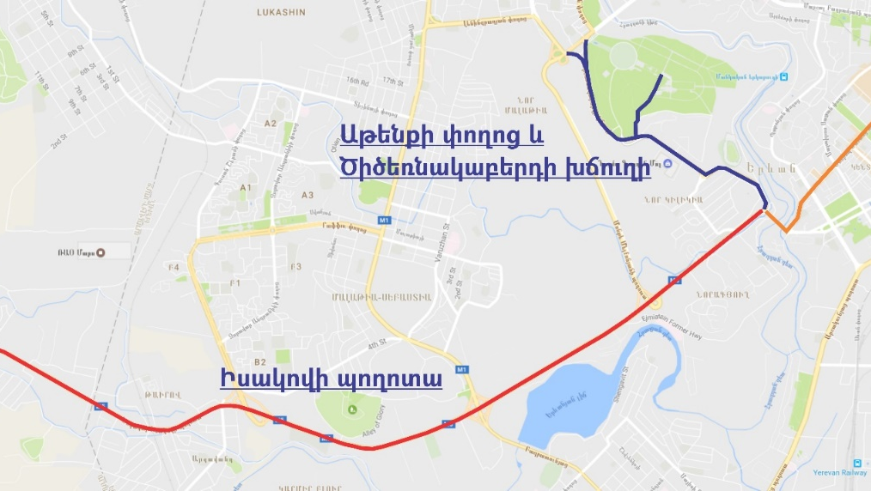
Քաղաքային լուսավորության էներգաարդյունավետության հաջողակ փորձ
Երևանի փողոցային լուսավորության դրվածքային հզորությունը՝ 15ՄՎտ։ Նվազեցման ներուժը՝ 60% կամ 9 ՄՎտ, կամ տարեկան 29600 ՄՎտժ (ավելի քան է 1 միլիարդ դրամ)։
2015-2016թթ. ընթացքում ՄԱԶԾ ծրագրի և Երևանի քաղաքապետարանի կողմից համատեղ իրականացված 6 փողոցների լուսավորության արդիականացման հաշվին դրվածքային հզորությունը 0,39 ՄՎտ-ից դարձել է 0,126 ՄՎտ, կամ 33,3 մլն դրամ տարեկան տնտեսում։

Slide 12

Փողոցների լուսավորության համակարգերի արդիականացում
 | Իսակովի պողոտա | Մաշտոցի պողոտա | Աթենքի փողոց | Արշա-կունյաց | Ընդա-մենը Երևան
Երկարություն, կմ | 9 | 2.8 | 2.5 | 4 | 18.3
Տեղադրված հզորության նվազում, կՎտ | 136.5 | 86.4 | 41.1 | 94.1 | 358.1
Տարեկան էներգա-սպառման նվազում, ՄՎտժ | 503.2 | 293.0 | 139.5 | 319.1 | 1254.8
ՇևՊ ծախսերի կրճատում, ԱՄՆ դոլար/տարի | 45,380 | 27,579 | 12,367 | 23,564 | 108,890
ՋԳ արտանետումների նվազեցում, տCO₂ /տարի | 223.4 | 130.1 | 61.9 | 141.7 | 557.1

Slide 13
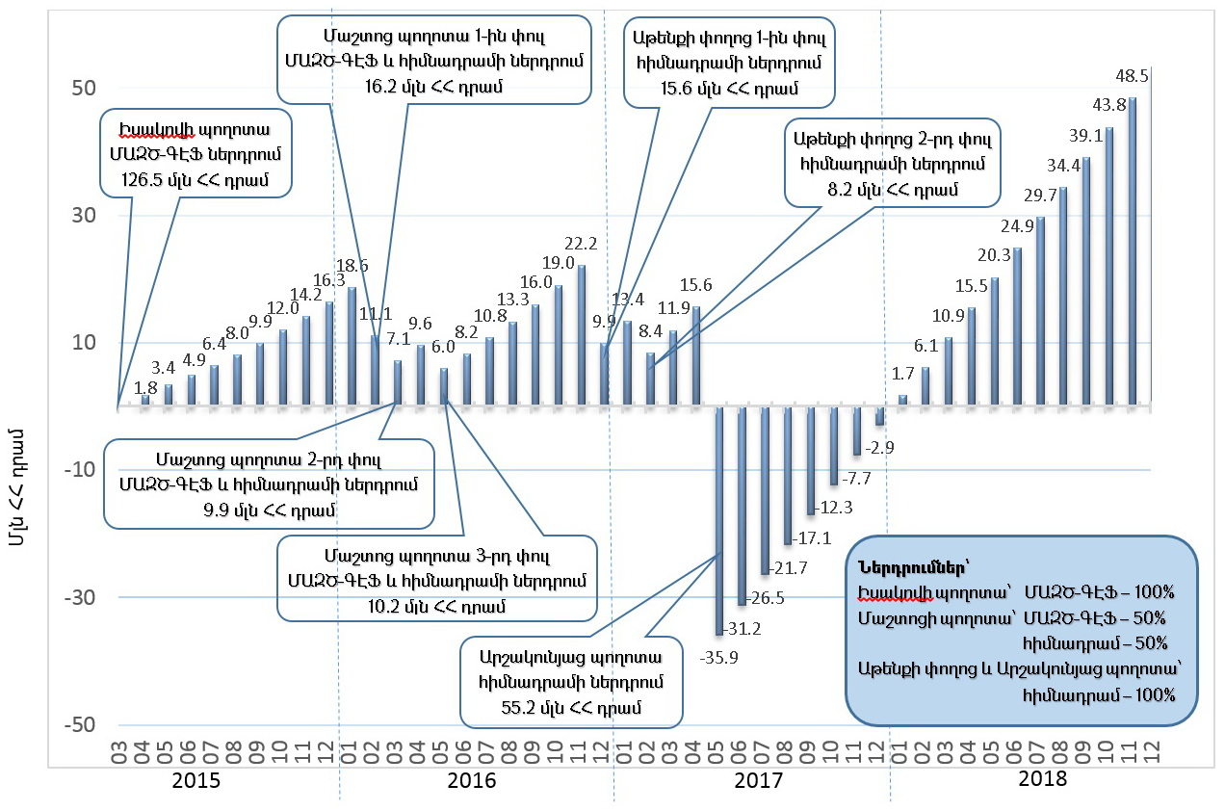
Երեվանի էներգախնայողության քաղաքային շրջանառու հիմնադրամի հոսքերը

Slide 14

Էներգախնայողության համայնքային շրջանառու հիմնադրամ
Քաղաքային էներաարդյունավետ վերականգնվող հիմնադրամ
(արտաբյուջետային հաշիվ)
Վերաներդրում
նոր ԷԱ նախա-գծերում
Նոր ԷԱ լուսավորության նախագծերի
կրկնօրինակում
Ներդրումներ
Ծախսերի կրճա-տում նոր ԷԱ նախագծերում
Փողոցային լուսավորության համակարգի էներգաարդյու-նավետ արդիականացման ցուցադրական ծրագիր
(օր.՝ ԲՃՆԼ-ից ԼԵԴ)
Խնայողությունների փոխանցում ամսական մոնիտորինգի արդյունք-ների հիման վրա
Քաղաքա-պետարան-ների աշխա-տակիցների փորձը և կարողու-թյունները
Խնայողու-թյուններ
>60%
Ցուցադրական նախագիծ
Ծախսերի կրճատում
Ելակետային ծախսեր (արդիակա-նացումից առաջ)
բարելավված ԷԱ և լուսավորության որակ
Ծախսեր

Slide 15
Համայնքային ջերմոցային տնտեսության էներգաարդյունավետության բարձրացում
Համեմատության ցուցանիշները | Առկա ջերմոց | Էներգաարդյունավետ ջերմոց | Էներգախնա-յողության ներուժ
Էլեկտրաէներգիա (ՄՎտժ) | 36.9 | 50 | -
Բնական գազ (մ³) | 79,006.0 | 9,000.0 | 70,006.0
Ընդամենը էներգիա (ՄՎտժ) | 725.8 | 82.7 | 643.1
ՋԳ արտանետումները (տ CO₂) | 154.8 | 27.8 | 129.9

Slide 16


Կարիքների գնահատում
Էներգետիկ կարիքներ
Որքան էլ․ էներգիա է հարկավոր
Կարողությունների կարիքներ
Որոնք են տեխնիկական, ինստիտուցիոնալ, ֆինանսական կամ կառավարման հետ կապված կարողությունները:
Ինչի համար է օգտագործվելու էլ․ էներգիան
Ժամանակի ընթացքում ինչպես են փոխվելու էներգետիկ կարիքները
Որքան է կազմում էլ․ էներգիայի սպառումը

Slide 17



Բիզնես հետազոտություն
Բիզնես մոդելի մշակում
Սոցիալական ձեռներեցություն
Ներդրումների ներգրավում
Ֆինանսական մեխանիզմներ
և այլն

Slide 18
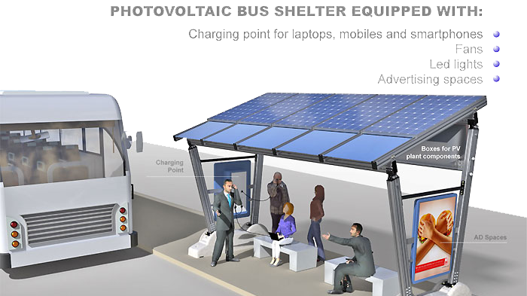
Փորձարարական հետազոտություն

Slide 19
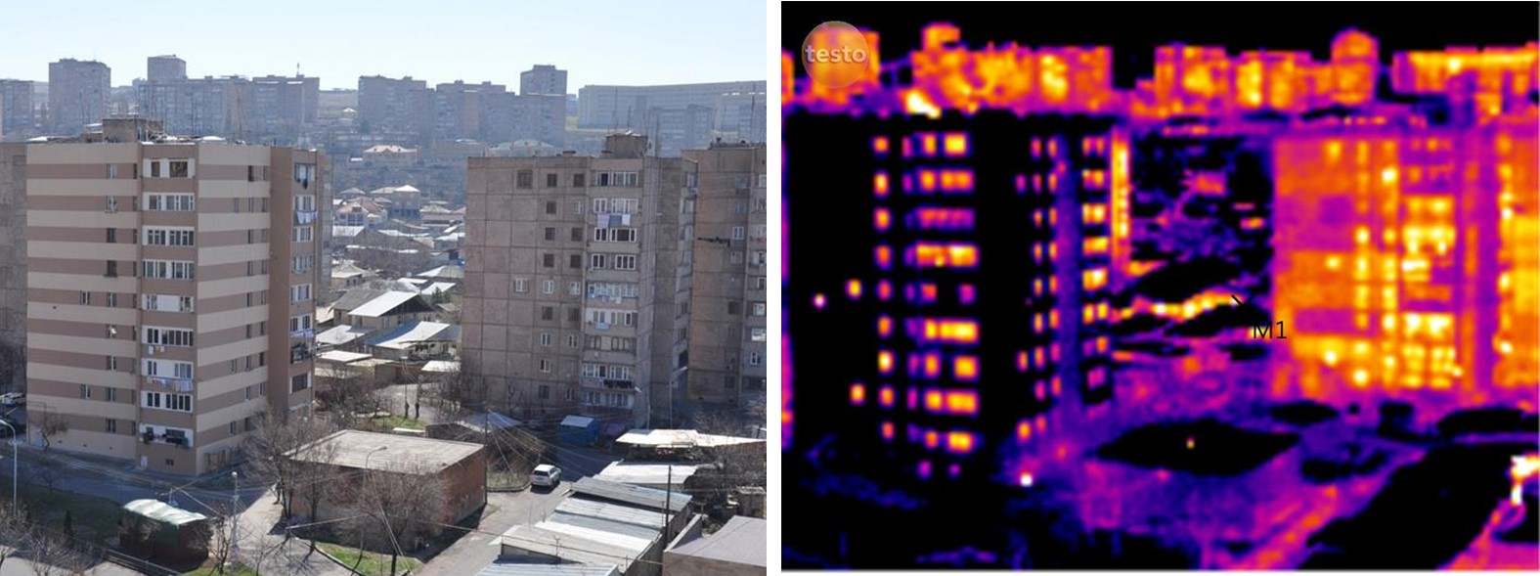
Փորձարարական հետազոտություն
Տարեկան էներգասպառումը 178կՎտժ/մ²-ից նվազել և մինչև 74կՎտժ/մ²-ի (58%-ով)

Slide 20

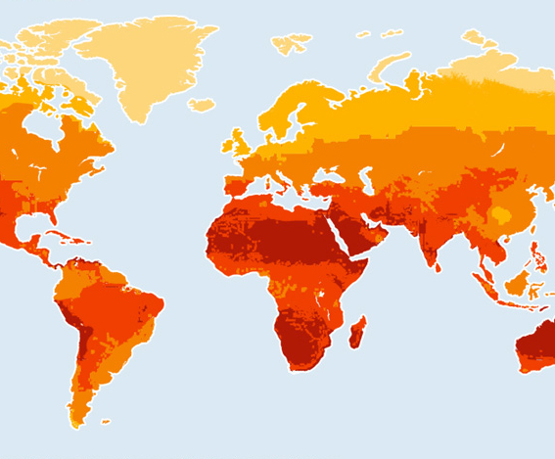

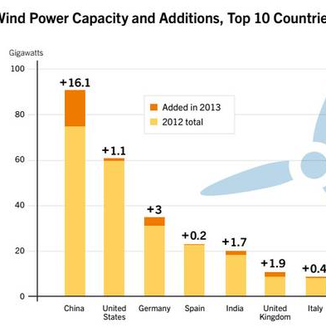
Հարցումներ

Slide 21
Ինչու է կարևոր
Խնդիրները վերհանելու
Իրավիճակը և փոփոխությունների ներուժը գնահատելու
Որոշումներ կայացնելու
Քաղաքականություն մշակելու
Գործողությունների ծրագրեր մշակելու
Բիզնես մոդել կառուցելու
Ֆինանսական միջոցներ ներգրավելու
Իրազեկելու և մշակույթ ձևավորելու

Slide 22
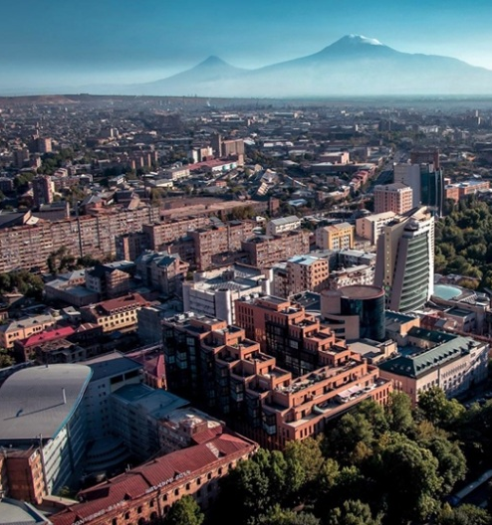

Շնորհակալություն

